Slide 1
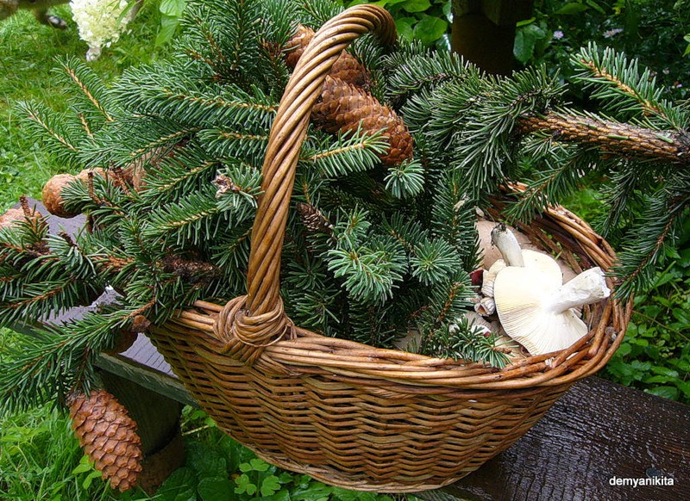
Презентация к уроку литературного чтения для 3 класса по УМК 2100
К. Паустовский
«Корзина с еловыми шишками»
Подготовила Хоменко В.Г.
Учитель начальных классов
ГБОУ гимназии 446
2012г.

Slide 2
Цели урока:
Обучающие: познакомить с произведением К.Г.Паустовского «Корзина с еловыми шишками», проанализировать его; показать, как рождается музыка, как она может воздействовать на слушателя, о чем может рассказать; познакомить учащихся с музыкальным произведением Эдварда Грига;
Развивающие: развитие эмоционального мира, музыкального слуха, воображения, памяти и мышления;
Воспитывающие: воспитывать любовь к музыке, к родному языку, уважение к книге и литературному произведению.

Slide 3
Аннотация
Презентация рассчитана на детей 9-10 лет
Не требует навыков и знания приемов работы на компьютере
Демонстрирует умение учащихся обобщать и анализировать прочитанный текст
Содержание презентации соответствует утвержденному стандарту и минимуму образования
Методика позволяет каждому ученику проявить активность, способность к самовыражению
Позволяет детям быстро и на более высоком уровне ответить на вопросы к тексту
Способствует решению образовательной и развивающих задач урока.

Slide 4
ПАУСТОВСКИЙ КОНСТАНТИН ГЕОРГИЕВИЧ (1892-1968)
«Читайте, читайте и читайте. Читайте не торопясь, чтобы не терять ни одной капли драгоценного содержания книг...»
«Учитесь у героев книг любить нашу землю — ее поля и леса, ее города и заводы, ее небо, ее реки, ее язык и искусство».

Slide 5
У Паустовского справа от двери стояли стеллажи с книгами.
Книги у него были без пометок.
К. Г. Паустовский не любил подчеркивать на полях. На столе лежали: справочник, книги, стояла статуэтка египетской царицы Нефертити.

Slide 6
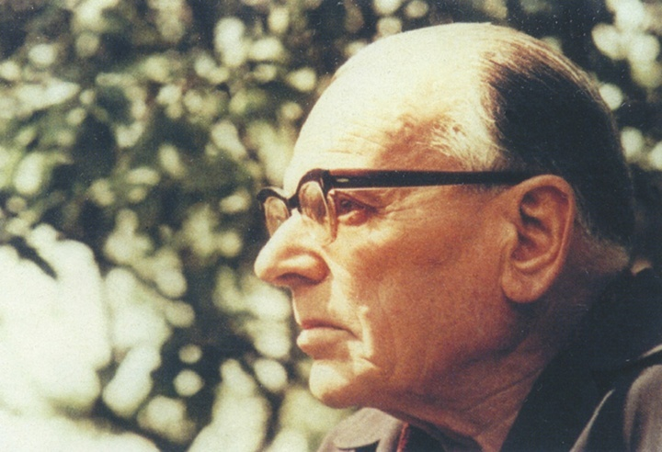
Человек счастлив и красив только тогда,
когда отдает людям всю свою
жизнь,
работу,
талант.

Slide 8
К.Паустовский
«Корзина с еловыми шишками»

Slide 9
Словарная работа.
Город в Норвегии
Берген
Ничтожная часть
Кованые
Портьеры
Ботфорты-
Благоухание-
Парча, шелк, бархат, фетр
Шпоры
Шпага .
Маленькая часть
Обитые железом
Плотные тяжелые занавески
для окон или дверей
Высокие сапоги
Аромат, приятный запах
Виды тканей
Металлическая дужка с колесиком на конце , прикрепляемая к сапогу всадника и служащая для понукания коня
Колющее оружие с прямым длинным клинком

Slide 10
Эдвард Григ (1848-1907)
«…Жизнь удивительна и прекрасна…»

Slide 11
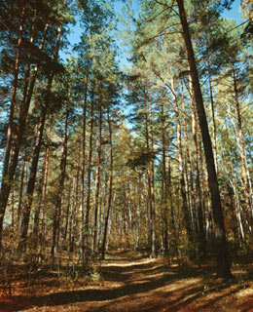
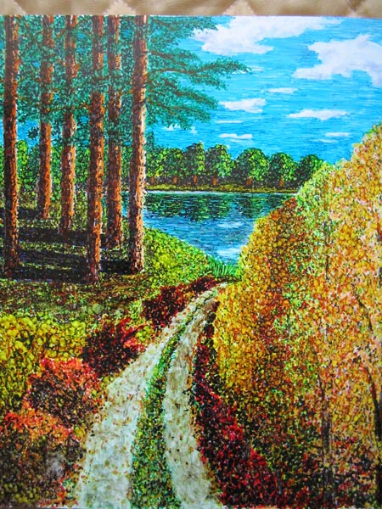
Где встретился Григ с девочкой? Опишите эту местность словами.

Slide 12
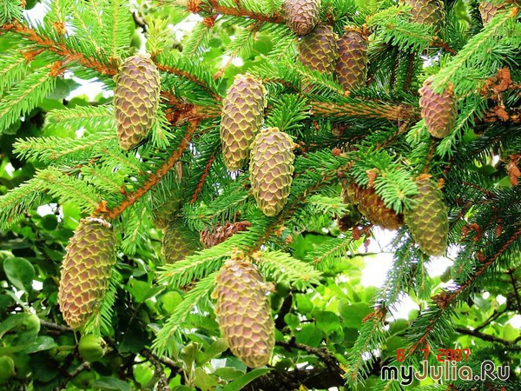
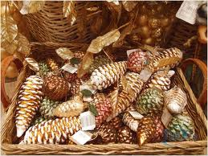
Зачем Дагни собирала еловые шишки?

Slide 13
Найди во второй части рассказа
самые важные слова
Что делало Грига
счастливым человеком?
Жизнь
удивительна
и прекрасна
Счастлив
потому,
что отдал
всё

Slide 14
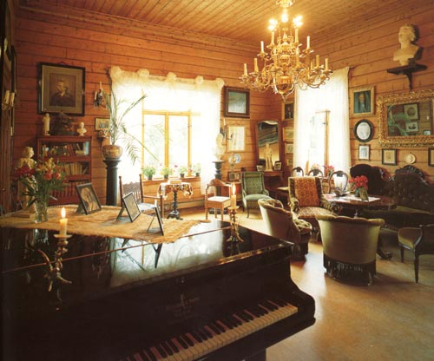
Дом Эдварда Грига, в котором он создавал свою прекрасную музыку.

Slide 15
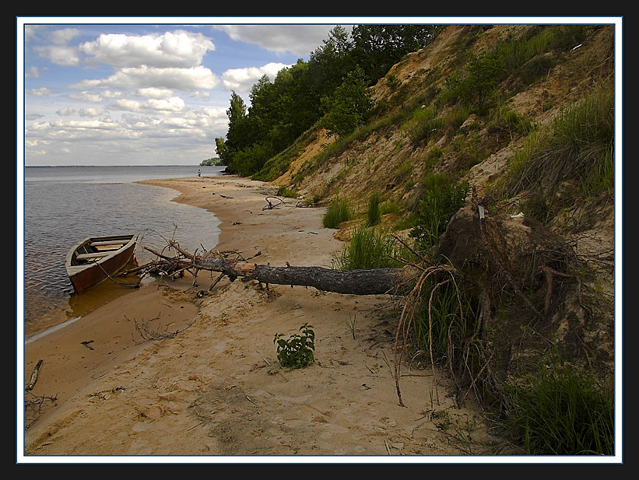
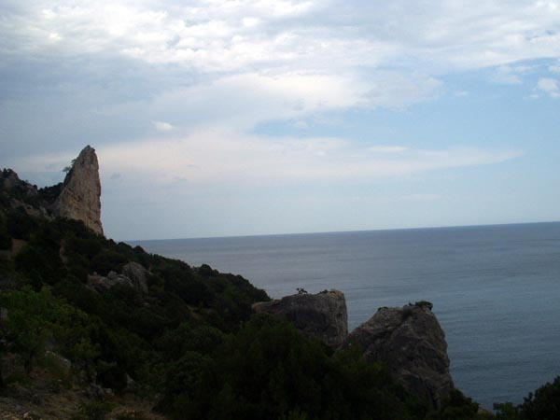
Что вспоминала Дагни,
слушая музыку Грига?

Slide 16
Прочитайте отрывок, в котором описана
реакция зрителей на прослушанную музыку.
С какой интонацией будем его озвучивать?
Бодро, весело
Спокойно, уверенно
Грустно, жалостливо

Slide 17
Какое настроение появилось у вас после знакомства с этим произведением?
Словарь настроений.
Беспокойное ликующее скорбное
Бодрое любования скрытное
Боязливое мечтательное смешное
Бурное мрачное солнечное
Веселое насмешливое сонное
Возбужденное нежное сосредоточенное
Возмущенное нетерпеливое состояние готовности к подвигу
Волшебное обиженное сочувствующее
Воспевающее ожидание спокойное
Восторженное печальное таинственное
Высмеивающее поучительное теплое
Героическое привередливое тихое
Грустной радости прихотливое торжественное
Грустное прославляющее тоскливое
Добродушное радостной готовности тревожное
Добродушно- насмешливое радостной грусти уютное
Жуткое радостное хвалебное
Загадочное робкое хвастливое
Задиристое светлое хмурое
Заносчивое сердитое шаловливое
Звонкое серьезное шумное
Капризное сказочное шутливое

Slide 18
Подведение итогов
Музыка – прекрасный вид искусства. Паустовский в своем поэтическом рассказе «Корзина с еловыми шишками» еще раз подтверждает это.

Slide 19
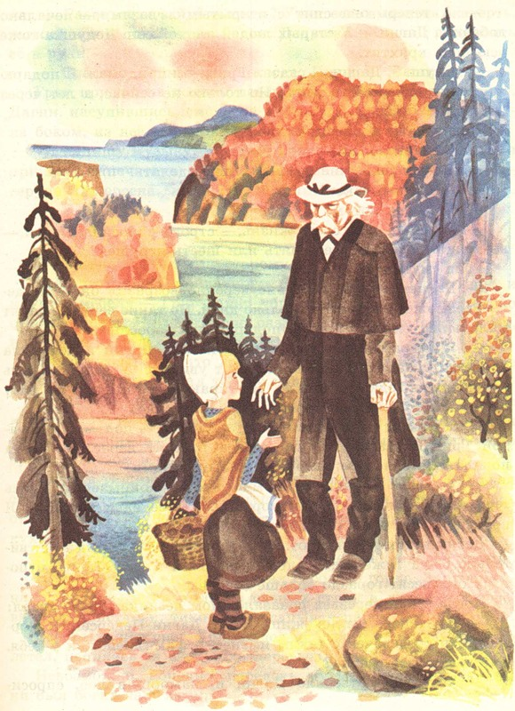
Домашнее задание:
Подготовьте ответ на вопрос:
«Чем должен жить человек?»

